Slide 1
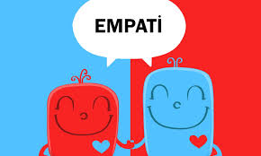
ETKİLİ İLETİŞİM VE EMPATİ

Slide 2
NASIL ETKİLİ İLETİŞİM KURARIM?
İletişim kurduğum kişiyi olduğu gibi kabul edersem
Etkin dinlersem
Empati kurarsam
Ben dilini kullanırsam, etkili bir iletişim kurabilirim.☺
Eleştirel, suçlayıcı, yargılayıcı konuşmalar yapmam iletişimimin kalitesini düşürür.☹

Slide 3
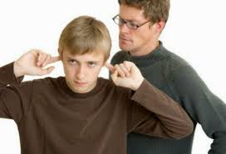
İletişim neyi, nerede, nasıl söyleyeceğimizi bilme sanatıdır.

Slide 4
İletişimde beden dilini doğru kullanmak, ses ve tonlamaya dikkat etmek, iletişimin kalitesini arttırır.

Slide 5
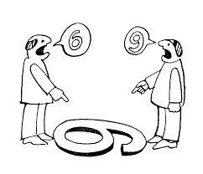
Ön yargılı şekilde karşı tarafla iletişime geçmek, verilen mesaja göre değil, bireyin kendi kafasındaki yargılara göre verilen mesajı algılamasına neden olur.

Slide 6
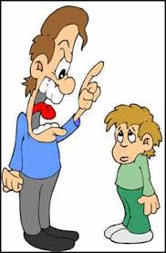
SAĞLIKLI İLETİŞİMİ ENGELLEYEN UNSURLAR
EMİR VERMEK

Slide 7
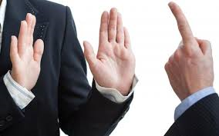
UYARMAK, GÖZDAĞI VEREREK TEHDİTKAR KONUŞMAK.

Slide 8
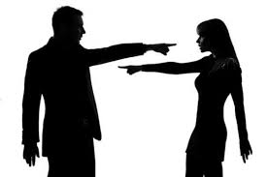
YARGILAYICI VE
SUÇLAYICI KONUŞMALAR

Slide 9
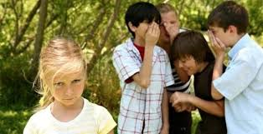
LAKAP TAKMAK, ALAY ETMEK

Slide 10
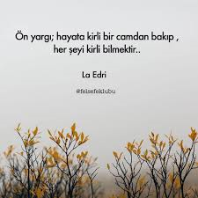
ÖN YARGI

Slide 11
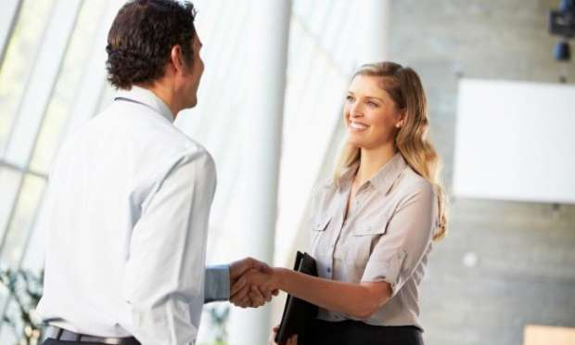
GÖZ TEMASI KURMADAN KONUŞMAK

Slide 12
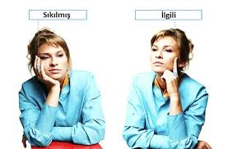
BEDEN DİLİ
BEDEN DİLİ DUYGU VE DÜŞÜNCELERİMİZİN YANSIMASIDIR.

Slide 13
İNSANLARIN YÜZYÜZE KURDUKLARI İLİŞKİDE
KELİMELER
SES TONU
BEDEN DİLİ

Slide 14
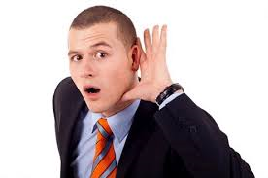
NASIL ETKİN DİNLERİM?
DİNLEME NEDİR?
İLETİLERİ DOĞRU ŞEKİLDE ANLAMA VE YORUMLAMA ÇABASIDIR.
SEN ANLAMAYA ÇALIŞIYOR MUSUN?

Slide 15
ETKİN DİNLEME
DİNLEYENİN DE AKTİF OLDUĞU BİR SÜREÇTİR

Slide 16
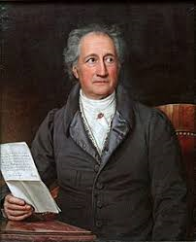
NE DEMİŞ VON GOETHE??
KONUŞMAK BİR İHTİYAÇ İSE DİNLEMEK BİR SANATTIR.

Slide 17
KONUŞMA SANATINI BİLEN İNSAN
Düşündüklerinin hepsini söylemez. Fakat söylediklerini de düşünür de söyler.

Slide 18
EMPATİ NEDİR?
SADECE KENDİNİ KARŞINDAKİNİN YERİNE KOYMAK
DEĞİLDİR.
OLAYLARA ONUN BAKIŞ AÇISI İLE BAKMA, ONUN DUYGULARINI VE DÜŞÜNCELERİNİ DOĞRU OLARAK ANLAMAK VE ONA BUNU İLETMEKTİR.

Slide 19
ARAŞTIRMALAR, KENDİ DUYGULARIMIZA NE KADAR AÇIKSAK, BAŞKALARININ DUYGULARINI DA ANLAMAYA O KADAR YATKIN OLDUĞUMUZ SONUCUNU ORTAYA ÇIKARMIŞTIR.

Slide 20
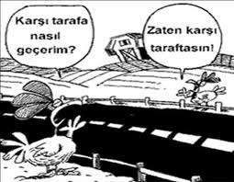
ÖNEMLİ OLAN İKİ ŞEY VAR
KARŞINDAKİ KİŞİNİN DUYGUSUNU VE DÜŞÜNCESİNİ ANLAYABİLME, HİSSEDEBİLME.
ANLAŞILDIĞINI KARŞI TARAFA SÖYLEME VE HİSSETTİRME.

Slide 21
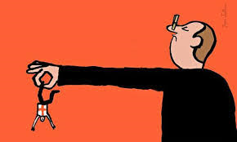
FARKLI OLANA SAYGI DUY VE TANIMAYA ÇALIŞ
İnsanın kendisinden farklı olanı hor görmeye hakkı yoktur.

Slide 22
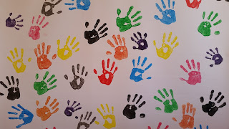
İnsanların değerleri, inaçları, olaylara bakış açıları, farklı farklı olabilir. Bu farklılık bir ayrışma sebebi değildir.

Slide 23
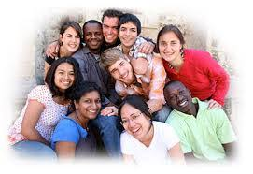
İnsanı belli bir özelliğine göre yargılamamak, herkesin kendi doğruları çerçevesinde yaşadığının farkında olmak farklılıkları zenginlik olarak görebilmektir.

Slide 24
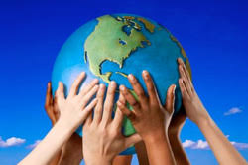
Farklılıklarımız, birbirimizi tamamlayan zenginliklerimizdir. Bu nedenle saygı duyulmalıdır. Demokrasinin temel şartlarından biri farklılıklara saygı göstermektir.
BU DÜNYA HEPİMİZİN!

Slide 25
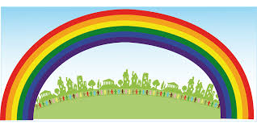
GÖKKUŞAĞI NE KADAR RENKLİ OLDUĞUNDA O KADAR GÜZELSE, TOPLUM DA ÖYLEDİR.BİZLER TOPLUMUN RENKLERİYİZ, BİR ARADA GÜZELİZ.

